Slide 1
Mikrobiyoloji-1
Ders: Antibiyotik

Slide 2
Antibiyotiklerin Bakteriler Üzerine Etkisi
Antibiyotikler bakteriler ve mantarlar tarafından üretilen doğal antimikrobial substanlardır
Antimikrobial ilaçların çoğu bakteriler ve mantarlardan elde edilmektedirler
Kendisini üreten organizmanın dışındaki ve antibiyotik üretmeyen etkenlere karşı inhibitör (statik) veya öldürücü (sidal) etkiye sahiptir
Doğal antibiyotikler bakteriler tarafından kolayca inhibe edildiklerinden semi sentetik veya sentetik olarak hazırlanmakta ve daha dayanıklı olmaktadırlar

Slide 3
Antibiyotiklerin Bakteriler Üzerine Etkisi
Terapötik doz
Toksik doz
Dar/Geniş spektrum
İlaç kombibasyonu
MİK (minimal inhibitör konsantrasyon)
MLK (minimal letal konsantrasyon)

Slide 4
Antibiyotiklerin Bakteriler Üzerine Etkileri
Bakteriyostatik etki
Bakterisid etki

Slide 5
Antibiyotiklerin Bakteriler Üzerine Etkileri
Bakterisid etkili
Penisilinler
Kinolonlar
Aminoglikozidler
Bakteriyostatik etkili
Eritromisin
Klindamisin
Tetrasiklinler
Sülfonamidler
Kloramfenikol

Slide 6
Antibiyotiklerin Bakteriler Üzerine Etki Tarzları
Hücre duvarı sentezine mani olanlar (Penisilinler, ampicillin, methicillin, cephalosporin)
Sitoplazmik membranı etkileyenler (Polimiksin, nystatin, amphotericin B)
Protein sentezine mani olanlar (Tetrasiklin, streptomycin, gentamisin, kloramfenikol, makrolidler)
Nükleik asit fonksiyonunu ve sentezini bozanlar (Kinolonlar)

Slide 7
Antibakteriyel Tedavide Başarı
Hastalığın doğru teşhisini takiben,
Uygun antibiyotik seçimi
Uygun doz
Uygun tedavi yolu
Uygun süre

Slide 8
Antimikrobiyal tedavide başarısızlığın nedenleri
İlaca bağlı nedenler
Uygun olmayan ilaç seçimi
Yetersiz doz
Yanlış uygulama ve kötü sindirim
İlacın infeksiyon bölgesine geçişinin az olması

Slide 9
Antibiyotik Duyarlılığının Laboratuvarda Belirlenmesi
Disk Difüzyon Yöntemi (Antibiyogram)
Tüp Dilüsyon Yöntemi (MIC)

Slide 10
MIC Testi
128
64
32
16
8
4
2
1
Konsantrasyon mcg/ml
Üreme yok
MIC - 8
üreme
MIC 50- MIC 90

Slide 11
Antimikrobiyal tedavide başarısızlığın nedenleri
Konağa (sürüye) bağlı nedenler
İmmunsupresyon
Lokalize infeksiyon

Slide 12
Antimikrobiyal tedavide başarısızlığın nedenleri
Mikroorganizmaya bağlı nedenler
İlaca karşı direnç gelişimi
Süperinfeksiyon
Karışık infeksiyon ve sadece birinin tedavisi edilmesi
Laboratuvara bağlı nedenler
Duyarlı antibiyotiklerin yanlış bildirimi

Slide 13
Bakteriyel Direnç
Doğal direnç
Mutasyona bağlı direnç
Plazmid aracılığı ile olan direnç (R-plazmid)

Slide 14
Antibiyotiklere direnç mekanizmaları
Geçirgenliğin azalması
Genetik değişimler (Mutasyonlar, plasmid, transpozon) bağlı dirençlilik
Hücre duvarının olmaması
Antibiyotiklere bağımlılık ve antibiyotikler arası etkileşim
Hücre membranının transfer sisteminde değişiklik
Kompetitif inhibisyon
Uyarılabilir veya yapısal efflux sistemleri

Slide 15
Hayvanlarda antibiyotik kullanımında temel problemler
Hastalık tanısı
Ürün seçimi
Doğru etken madde
Karar vericiler
Antibiyotik uygulaması ve izleme
Tedavinin izlenmesi
Bakteriyel direnç
Çoklu direnç
İzleme programları

Slide 16
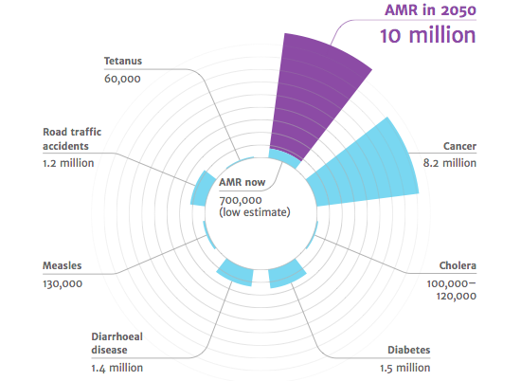
O’Neill, J.; 2016

Slide 17
 | Amp | CTX Sefotaksim | C | Cip | Gn | K | Na | S10 | Tet | SXT / TMP | S3 | CAZ (seftaz)
SI-51 | S | S | S | I | S | R | R | R | R | R | R | S
SI-52 | S | S | R | I | S | R | R | R | R | R | R | S
SI-53 | S | S | S | I | S | R | R | I | R | R | R | S
SI-54 | S | S | S | I | S | R | R | R | R | R | R | S
SI-55 | S | S | S | I | S | S | R | R | R | R | R | S
SI-56 | S | S | S | I | S | S | R | R | R | S | R | S
SI-57 | S | S | S | I | S | R | R | R | R | R | R | S
SI-58 | S | S | S | I | S | R | R | R | R | R | R | S
SI-59 | S | S | S | I | S | R | R | R | R | R | R | S
SI-60 | S | S | S | I | S | S | R | R | R | R | R | S
SI-61 | S | S | S | I | S | S | R | R | R | R | R | S
SI-62 | S | S | S | I | S | S | R | R | R | R | R | S
SI-63 | S | S | S | I | S | S | R | I | R | S | R | S
SI-64 | S | S | S | I | S | S | R | I | R | R | R | S
SI-65 | S | S | S | I | S | S | R | I | R | R | R | S
SI-66 | R | S | R | I | S | S | R | R | R | R | R | S
SI-67 | S | S | S | I | S | S | R | I | R | R | R | S
SI-68 | S | S | S | I | S | R | R | R | R | S | R | S
SI-69 | R | S | S | S | S | S | S | S | S | S | S | S
SI-70 | S | S | S | I | S | R | R | R | R | R | R | S
SI-71 | S | S | S | I | S | S | R | I | R | S | R | S
SI-72 | I | S | S | I | S | R | R | R | R | R | R | S
SI-73 | S | S | S | I | S | R | R | R | R | R | R | S
SI-74 | S | S | S | S | S | R | R | I | R | R | R | S
SI-75 | S | S | S | I | S | R | R | R | R | R | R | S
SI-76 | S | S | S | I | S | S | R | R | R | S | R | S
SI-77 | S | S | S | I | S | R | R | I | R | R | R | S
SI-78 | S | S | S | I | S | S | R | R | R | R | R | S
SI-79 | S | S | S | I | S | R | R | R | R | R | R | S
SI-80 | S | S | S | I | S | S | R | I | R | R | R | S
SI-81 | S | S | S | I | S | R | R | R | R | R | R | S
SI-82 | S | S | S | I | S | R | R | R | R | R | R | S
SI-83 | S | S | S | I | S | S | R | R | R | R | R | S
SI-84 | R | S | S | I | S | R | R | R | R | R | R | S
SI-85 | S | S | S | I | S | R | R | R | R | R | R | S
SI-86 | S | S | S | I | S | S | R | I | R | R | R | S
SI-87 | S | S | S | S | S | S | R | R | R | R | R | S
SI-88 | S | S | S | I | S | S | R | I | R | R | R | S
SI-89 | S | S | S | I | S | S | R | R | R | R | R | S
SI-90 | S | S | S | S | S | S | R | R | R | R | R | S
SI-91 | S | S | R | I | S | R | R | R | R | R | R | S
SI-92 | S | S | S | I | S | S | R | R | R | R | R | S
SI-93 | S | S | S | I | S | R | R | R | R | R | R | S
SI-94 | R | S | R | I | S | S | R | R | R | S | R | S
SI-95 | R | S | S | I | S | S | R | R | R | R | R | S
SI-96 | R | S | S | S | S | R | R | R | R | R | R | S
SI-97 | S | S | S | I | S | S | R | R | R | R | R | S
SI-98 | S | S | S | I | S | S | R | R | R | R | R | S
SI-99 | S | S | S | I | S | S | R | R | R | R | R | S
SI-100 | R | S | R | I | S | R | R | R | R | R | R | S

Slide 18
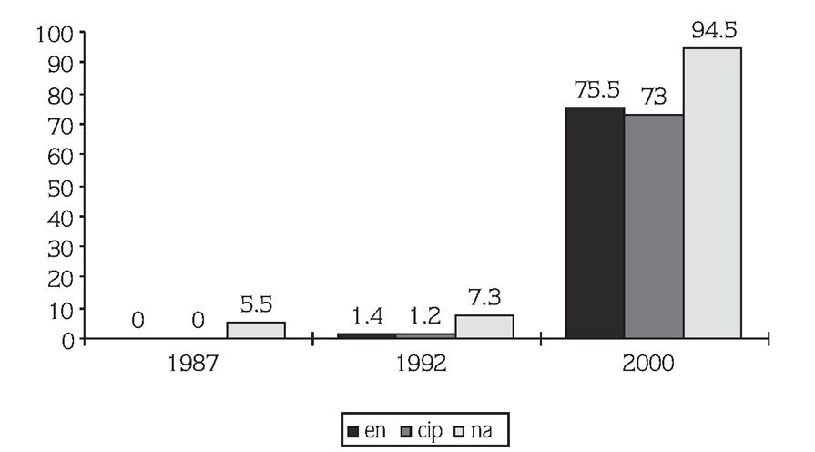

Slide 19
Dezenfektanlar ve Dezenfeksiyon
Dezenfeksiyon üzerine etkili faktörler
Dezenfektana ait nedenler
Yoğunluk
Kimyasal yapısı (organik, inorganik)
Mikroorganizmalara ait nedenler
Mikrobun karakteri
Mikrobun yaşı
Mikropların sayısı
Mutantlar

Slide 20
Dezenfektanlar ve Dezenfeksiyon
Diğer nedenler
Süre
Ortam sıcaklığı
pH
Organik maddeler
Ozmotik basınç
Yüzey gerilimi
Oligodinamik etki
Kimyasal antagonizm
Direkt temas
Uygulama tekniği

Slide 21
Dezenfektanlar ve Dezenfeksiyon
Bakteri membranının fonksiyonunu bozanlar
Fenol, sentetik deterjanlar, etil alkol
Proteinleri denatüre edenler
Asitler, alkaliler
Enzim aktivitesini bozanlar
Ağır metaller, tuzlar, oksidan maddeler, kloridler, iyot bileşikleri, aldehidler
Nükleik asit üzerine etkili olanlar
Boyalar

